Slide 1
الثالث الثانوي
الصف/ المرحلة
الأول
الفصل الدراسي
كــــــــيــــــمــــــــيــــــــاء 3
المـــــــــــــــادة
العوامل المؤثرة في سرعة التفاعل الكيميائي
موضوع الدرس
مـــاجـــد الــحـكــمــي
اسم المعلم

Slide 2

العوامل المؤثرة في سرعة التفاعل الكيميائي
سنتعلم اليوم:
تحدد العوامل المؤثرة في سرعة التفاعل.
تُوضح تأثير التغير في درجة الحرارة على سرعة التفاعل.

Slide 3
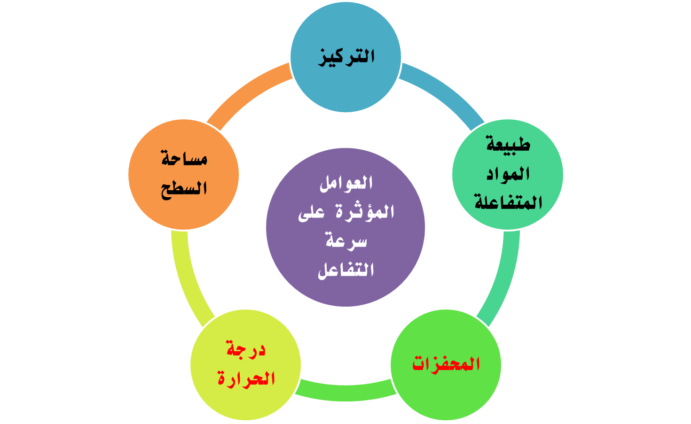
العوامل المؤثرة في سرعة التفاعل الكيميائي

Slide 4
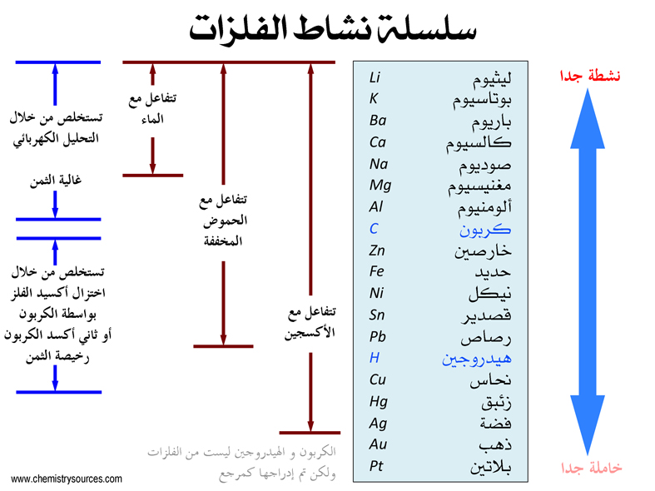
العوامل المؤثرة في سرعة التفاعل الكيميائي
في الحصص السابقة تم التعرف على :
أولاً : طبيعة المواد المتفاعلة
تعتمد سرعة التفاعل على نشاط المواد المتفاعلة .
المواد ذات النشاط الأعلى تحت ظروف معينة هي الأسرع في التفاعل .

Slide 5


العوامل المؤثرة في سرعة التفاعل الكيميائي
في الحصص السابقة تم التعرف على :
ثانياَ : التركيز
كلما زاد تركيز المواد الداخلة في التفاعل زادت سرعة التفاعل .

Slide 6
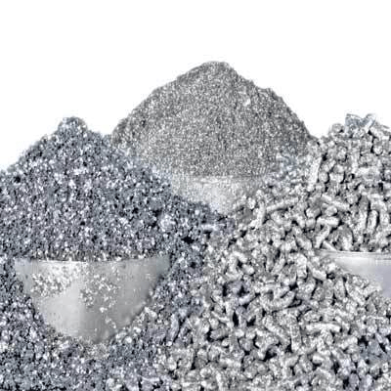
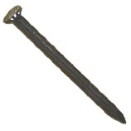
العوامل المؤثرة في سرعة التفاعل الكيميائي
في الحصص السابقة تم التعرف على :
ثالثاً : مساحة السطح
تعمل زيادة مساحه سطح التفاعل على زيادة سرعه التفاعل بسبب عدد الاصطدامات بين الجسيمات المتفاعلة .

Slide 7
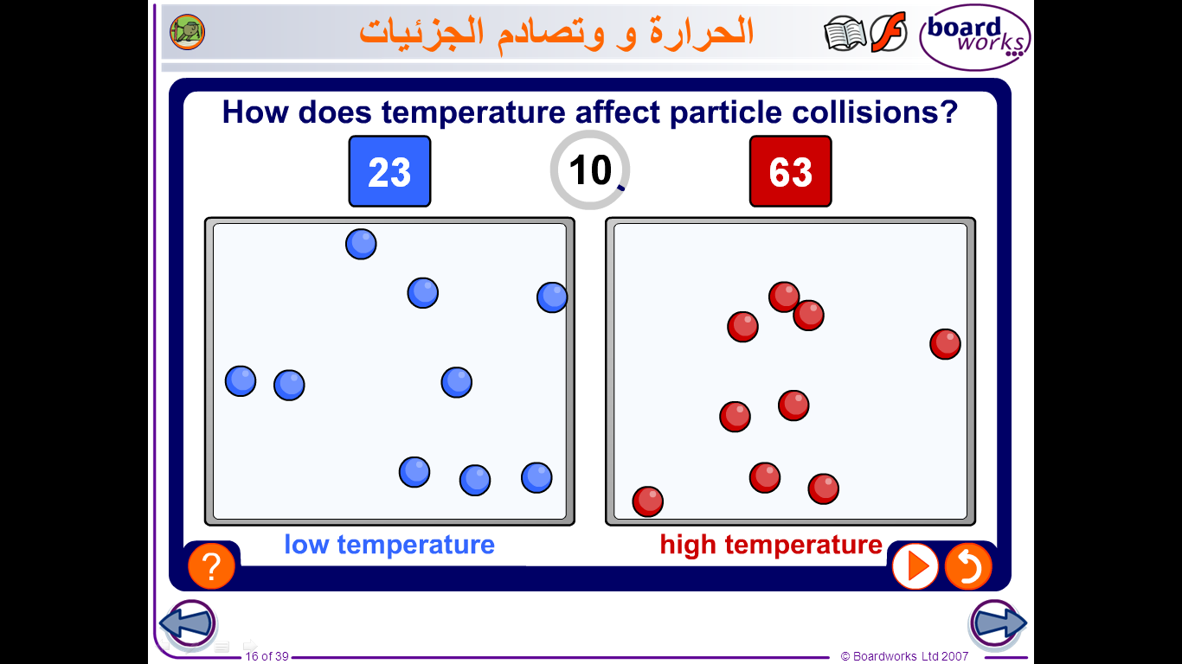
العوامل المؤثرة في سرعة التفاعل الكيميائي
رابعًا : درجة الحرارة
هل هناك علاقة بين درجة الحرارة والتصادمات بين الجزيئات ؟
حرارة منخفضة
حرارة عالية
حرارة عالية

Slide 8
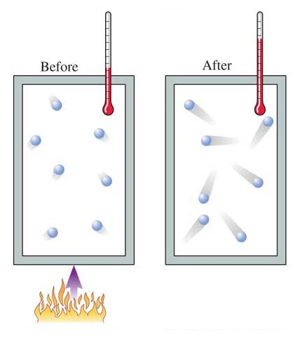
العوامل المؤثرة في سرعة التفاعل الكيميائي
رابعًا : درجة الحرارة
زيادة درجة الحرارة تزيد من سرعة التفاعل حسب نظرية التصادم .

Slide 9
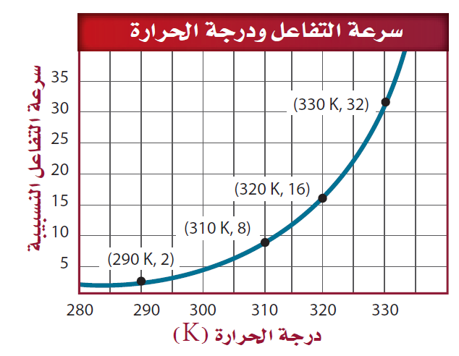
العوامل المؤثرة في سرعة التفاعل الكيميائي
رابعًا : درجة الحرارة
يوضح الرسم البياني أن زيادة درجة الحرارة بمقدار 10Kتؤدي إلى مضاعفة سرعة التفاعل تقريبًا. فكيف يمكن لزيادة طفيفة في درجة الحرارة أن يكون لها هذا التأثير الكبير؟

Slide 10
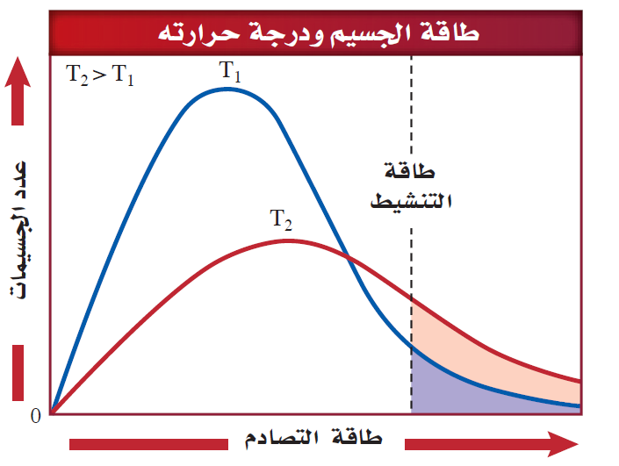
العوامل المؤثرة في سرعة التفاعل الكيميائي
رابعًا : درجة الحرارة
الخط المتقطع يمثل طاقة التنشيط
المنطقة المضللة تحت كل منحنى تمثل عدد الاصطدامات التي لها طاقة مساوية أو أكبر من طاقة التنشيط .
عدد الجزيئات التي لديها طاقة تفوق الطاقة المنشطة عند T₂ أكبر منها عند T₁ .

Slide 11
العوامل المؤثرة في سرعة التفاعل الكيميائي
تعمل زيادة درجة الحرارة على ...
تدريب1
زيادة سرعة التفاعل الكيميائي
تقليل سرعة التفاعل الكيميائي
لا يؤثر على سرعة التفاعل الكيميائي

Slide 12

العوامل المؤثرة في سرعة التفاعل الكيميائي
تقويم:
زيادة درجة الحرارة تؤدي الى زيادة...
(أ) الذرات | (ب) الايونات | (ج) التصادمات | (د) طبيعة المواد المتفاعلة

Slide 13
العوامل المؤثرة في سرعة التفاعل الكيميائي
العوامل المؤثرة في سرعة التفاعل
زيادة درجة الحرارة تزيد من سرعة التفاعل حسب نظرية التصادم
تعتمد سرعة التفاعل على نشاط المواد المتفاعلة
المحفزات
درجة الحرارة
مساحة السطح
التركيز
طبيعة المواد المتفاعلة
زيادة تركيز المواد المتفاعلة يزيد من سرعة التفاعل حسب نظرية التصادم
تعمل زيادة مساحه سطح التفاعل على زياده سرعه التفاعل
؟؟؟؟؟؟؟؟؟

Slide 14

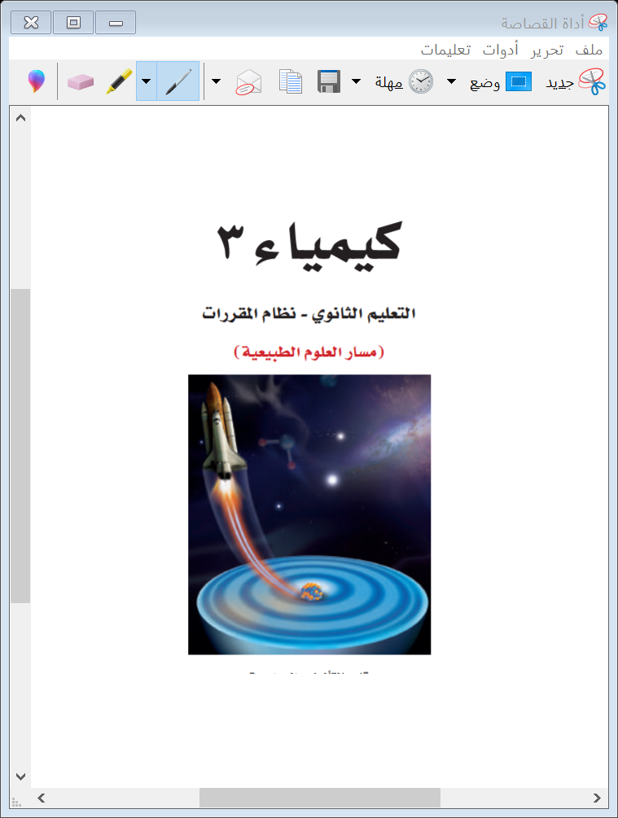
العوامل المؤثرة في سرعة التفاعل الكيميائي
المــــراجـــــــــع:
كتاب كيمياء3 التعليم الثانوي نظام المقررات
(مسار العلوم الطبيعية)
طبعة 1442 – 2020م
الفصل الدراسي الأول

